Slide 1
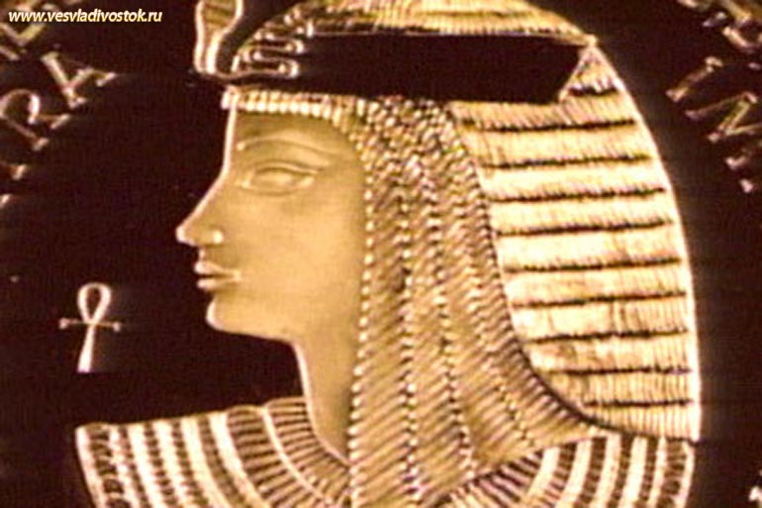
Проектная работа по истории
Тема: История наших имен уходит корнями в древний мир
Выполнили: Салобуто Надежда,
Салобуто Екатерина,
ученицы 5 класса
Руководитель: Соколова О.И.

Slide 2
Тип проекта: информационный, монопроект по предмету история, групповой проект
Цель проекта: узнать историю происхождения имен ребят нашего класса
Проектный продукт: стенгазета «Цветок имен»

Slide 3
Задачи проекта
Провести анкетирование ребят
Изучить информацию с помощью литературы и интернет источников
Оформить стенгазету «Цветок имен»
Подготовить презентацию и выступление

Slide 4
Планирование работы:
Определили тему проекта, поставили цель, задачи проекта
Опросили ребят
Прочитали литературу
Написали отчет по работе
Изготовили продукт (стенгазету)

Slide 5
Сбор информации
http://imya.com/
http://planeta-imen.narod.ru/namehistory.html
http://onlineslovari.com/slovar_lichnyih_imen/
http://www.onlinedics.ru/slovar/nam.html
http://litrus.net/book/read/67332
http://www.slovopedia.com/19/192-0.html
Обращаем внимание, что все сайты – это СЛОВАРИ личных имен, содержащие полную, научную информацию!

Slide 6
Анкетирование (10 ребят)
Что означает твое имя (перевод)? | Откуда родом твое имя?
6 человек – знают, 1 человек – знает неверно 3 человека – не знают | 2 человека – знают неверно 8 человек – не знают

Slide 7
Откуда родом наши имена?
Славянские
Греческие
Римские
Еврейские
Людмила, Надежа
Никита, Екатерина, Евстолия
Виктория, Диана
Иван, Анна, Елизавета

Slide 8
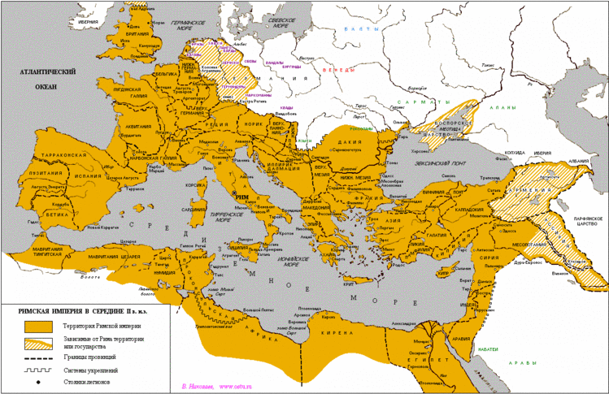
Наши имена на карте Древнего мира ( )

